Slide 1
Universidade Federal do Ceará – UFC – Campus Quixadá
Curso: Design Digital
Professora: Rochelle Silveira Lima

Slide 2
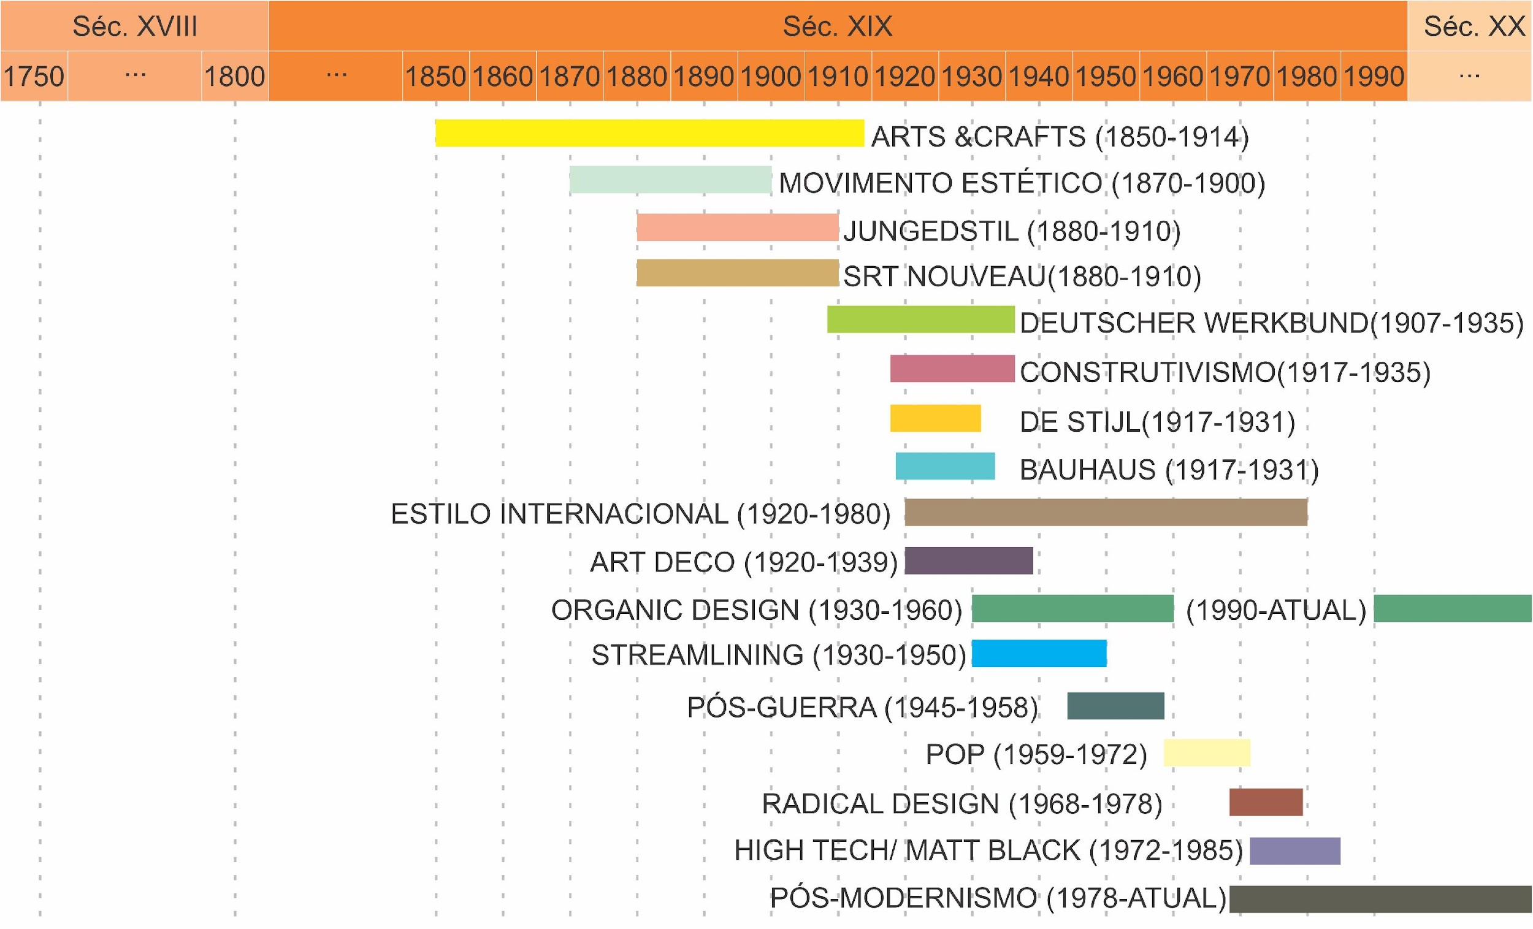
A
Universidade Federal do Ceará – UFC – Campus Quixadá
Curso: Design Digital
Professora: Rochelle Silveira Lima
Onde nasce o design
Notes:
1 Arts & Craft
2 Movimento estético – japonismo
3 Art Nouveau
4 Construtivismo
5 Bauhaus
6 Art Deco
7 Organic Design
8 Pós guerra e Pop Art
9 High Tech/ Matt Black
10 Pós modernismo

Slide 3
Lista de conteúdos selecionados
1 Arts & Craft
2 Movimento estético – japonismo
3 Art Nouveau
4 Construtivismo
5 Bauhaus
6 Art Deco
7 Organic Design
8 Pós guerra e Pop Art
9 High Tech/ Matt Black
10 Pós modernismo
Universidade Federal do Ceará – UFC – Campus Quixadá
Curso: Design Digital
Professora: Rochelle Silveira Lima
Avaliação Parcial 02

Slide 4
Lista de conteúdos selecionados
Dia /Mês | Conteúdo
26/10 | 2º Chamada/ Apresentação da Segunda AP
03/11 | Estilo internacional – Art Deco – Organic Design
09/11 | Streamlinig – Pós Guerra - Pop
10/11 | Radical Design – High tech – Pós Modernismo
16/11 | Ateliê para orientação dos trabalhos
17/11 | Revisão geral de todos os conteúdos e debate sobre a linha do tempo do design
23/11 | Encontros universitários
24/11 | Encontros universitários
30/11 | Apresentação: Tema 01, tema 02, tema 03
01/12 | Apresentação: Tema 04, tema 05, tema 06
07/12 | Apresentação: Tema 07, tema 08, tema 09, tema 10
Universidade Federal do Ceará – UFC – Campus Quixadá
Curso: Design Digital
Professora: Rochelle Silveira Lima
Avaliação Parcial 02

Slide 5
Lista de conteúdos selecionados
O mini mundo
Produtos para serem entregues:
Maquete com composição de elementos que remontem a vanguarda histórica que sua equipe deve representar
Artigo acadêmico: Modelo indicado no drive. Resumo, abstract, introdução, objetivo geral, objetivo específico, metodologia, desenvolvimento do trabalho, resultados finais e referências bibliográfica. Mínimo 6 páginas.
Apresentação de slides – Tempo de apresentação mínimo 15 minutos, máximo 20minutos.
Com exceção da maquete, apresentação e artigo científico devem estar até meia noite no drive, no dia da apresentação de cada equipe.
Universidade Federal do Ceará – UFC – Campus Quixadá
Curso: Design Digital
Professora: Rochelle Silveira Lima
Avaliação Parcial 02

Slide 6
Lista de conteúdos selecionados
O mini mundo
Critérios de avaliação do Artigo Acadêmico: Vale 4,0
Coerência no texto
Justificativa do trabalho
Fontes relevantes na pesquisa
Atendimento ao escopo solicitado
Para cada vanguarda é relevante abordar: Contexto histórico do seu surgimento, suas principais características, expressividade (móveis, arte, arquitetura, design, gráfico, tipográfico), seus principais teóricos, expoentes e representantes e obras relevantes.
Critérios de avaliação do Artigo Acadêmico: Vale 2,0
Atender ao tempo
Abordar de forma sucinta todo o conteúdo necessário
Clareza dos membros na apresentação
Participação da equipe
Universidade Federal do Ceará – UFC – Campus Quixadá
Curso: Design Digital
Professora: Rochelle Silveira Lima
Avaliação Parcial 02

Slide 7
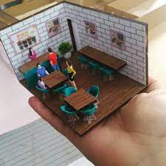
Lista de conteúdos selecionados
O mini mundo
Orientação de dimensionamento da maquete:
É livre a escolha dos materiais para execução da maquete;
Medidas da base da maquete 40 de largura, 40 cm de comprimento e 40 cm de altura.
Caso necessária a produção nas dependências da universidade informar com antecedência para reserva do ateliê.
Universidade Federal do Ceará – UFC – Campus Quixadá
Curso: Design Digital
Professora: Rochelle Silveira Lima
Avaliação Parcial 02

Slide 8
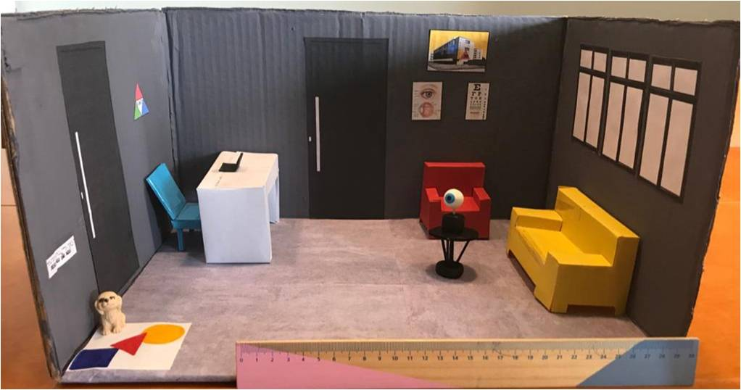
Lista de conteúdos selecionados
Universidade Federal do Ceará – UFC – Campus Quixadá
Curso: Design Digital
Professora: Rochelle Silveira Lima
Avaliação Parcial 02

Slide 9
Lista de conteúdos selecionados
O mini mundo
Critérios avaliados na maquete:
Coerência dos elementos utilizados para apresentação
Qualidade de acabamento
Integração da maquete a apresentação oral
Universidade Federal do Ceará – UFC – Campus Quixadá
Curso: Design Digital
Professora: Rochelle Silveira Lima
Avaliação Parcial 02

